Slide 1
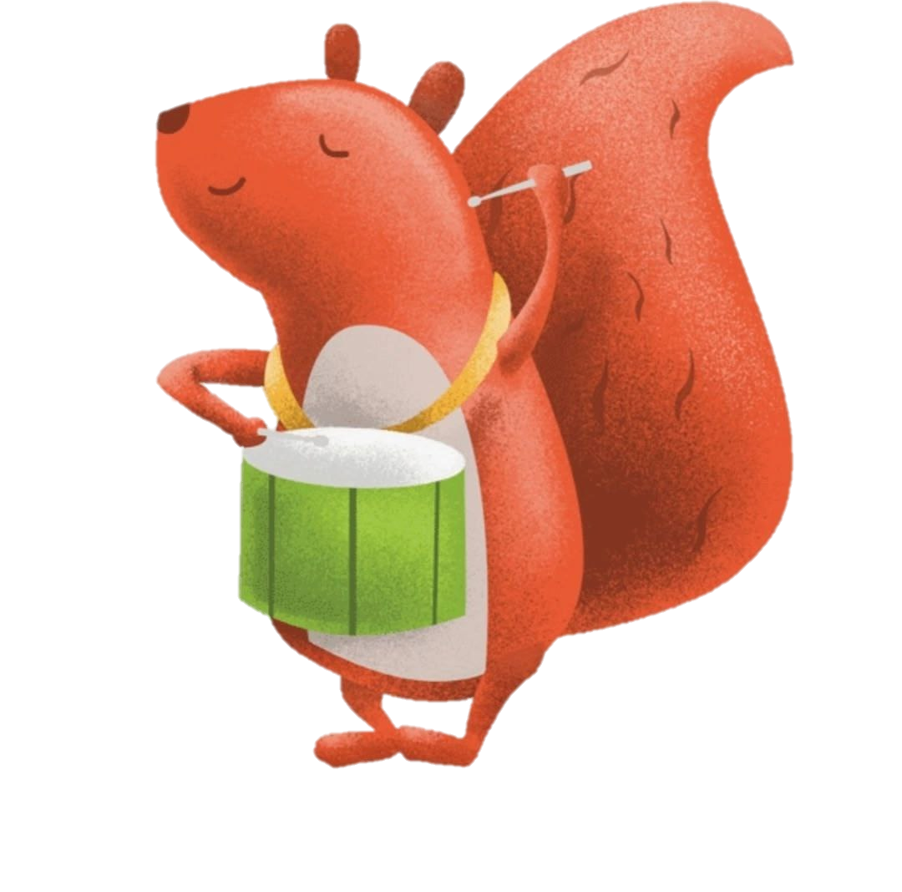





Музыкальные занятия для детей с нарушениями слуха в рамках проекта "Достучимся до сердец"
Ерицян Борис Арменович
Ястребова Евгения Владимировна
Наставник: Шевелёва Анна Максимиллиановна
Ростов-на-Дону

Slide 2
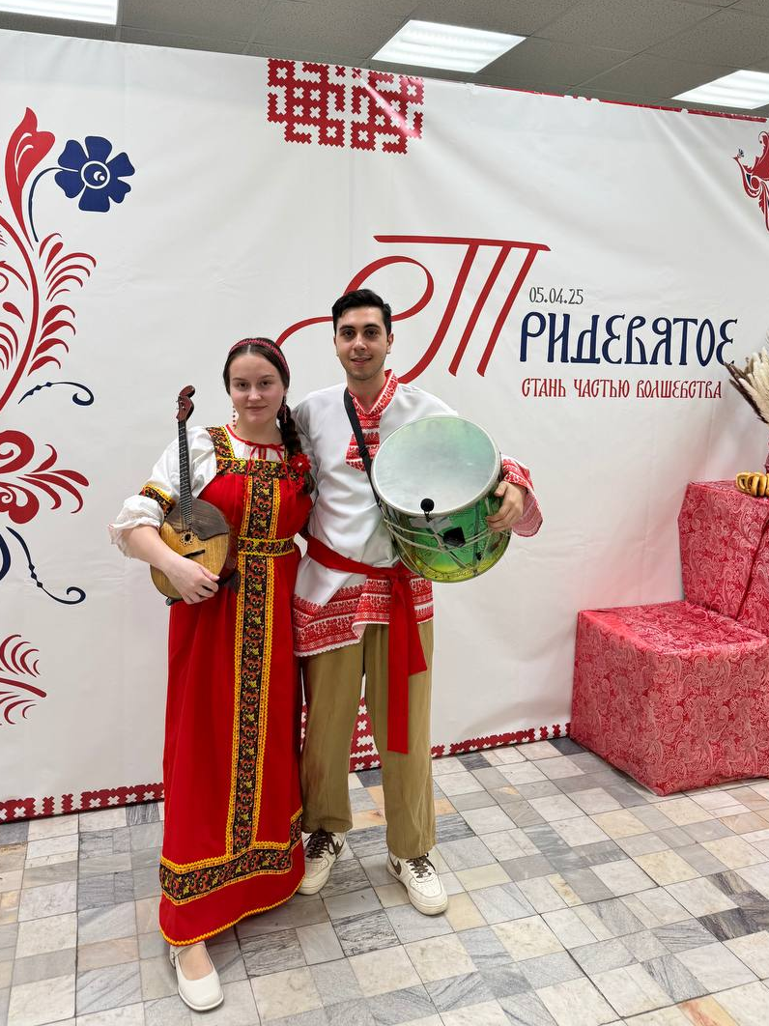


Команда
Евгения – лидер проекта – домристка с музыкальным образованием лауреат всероссийских и международных конкурсов, администратор и координатор проекта. Образование: 4 курс, психолого-педагогическое
Борис – барабанщик-перкуссионист, многократный призёр и победитель конкурсов различного уровня, Гран-призёр областного и всероссийского этапов фестиваля "Российская студенческая весна». Образование: 4 курс, педагогическое (профессиональное обучение)

Slide 3
Целевая аудитория
Родители, опекуны детей с нарушениями слуха, а также педагоги, работающие с детьми с нарушениями слуха
Секций, кружков, досуговых занятий, адаптированных для неслышащих детей, очень мало и пространства для выбора практически нет
Проблема
Решение
Курс обучения игре на перкуссионных барабанах для детей с нарушениями слуха

Slide 4

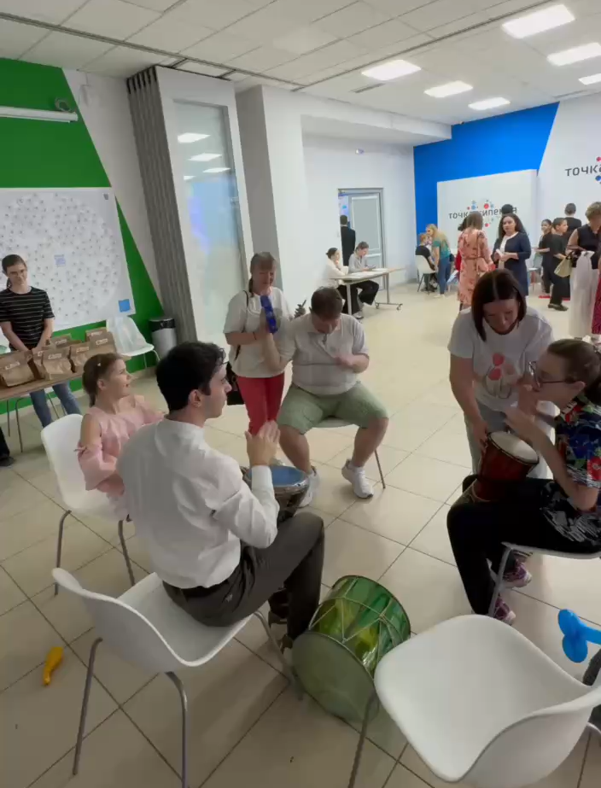
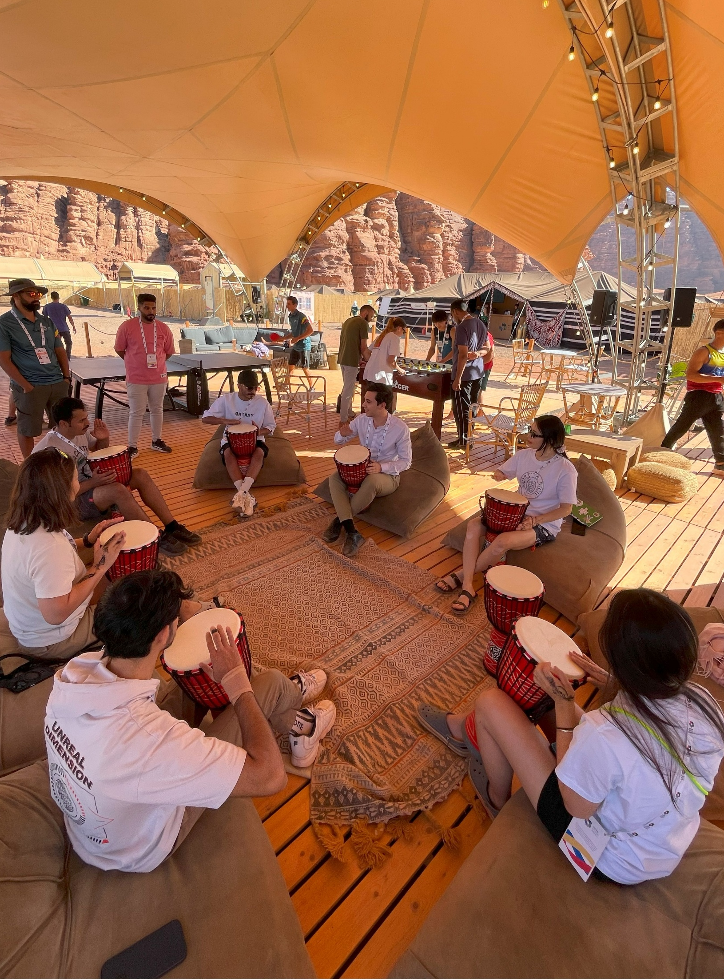
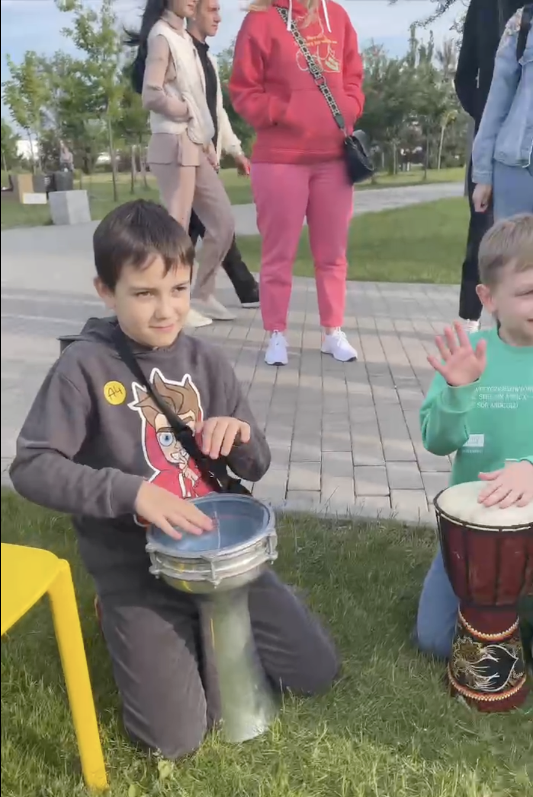

Демонстрация решения
Нормотипичные дети
Иностранные студенты
Дети с ОВЗ

Slide 5




Планируемые партнёры
Ростовская специальная школа-интернат №48 для детей с нарушениями слуха
Общероссийская общественная организация инвалидов «Всероссийское общество глухих» (ВОГ)
Ресурсный центр добровольчества (волонтерства) Ростовской области
Инклюзивное кафе «Теплица. Бережно»

Slide 6
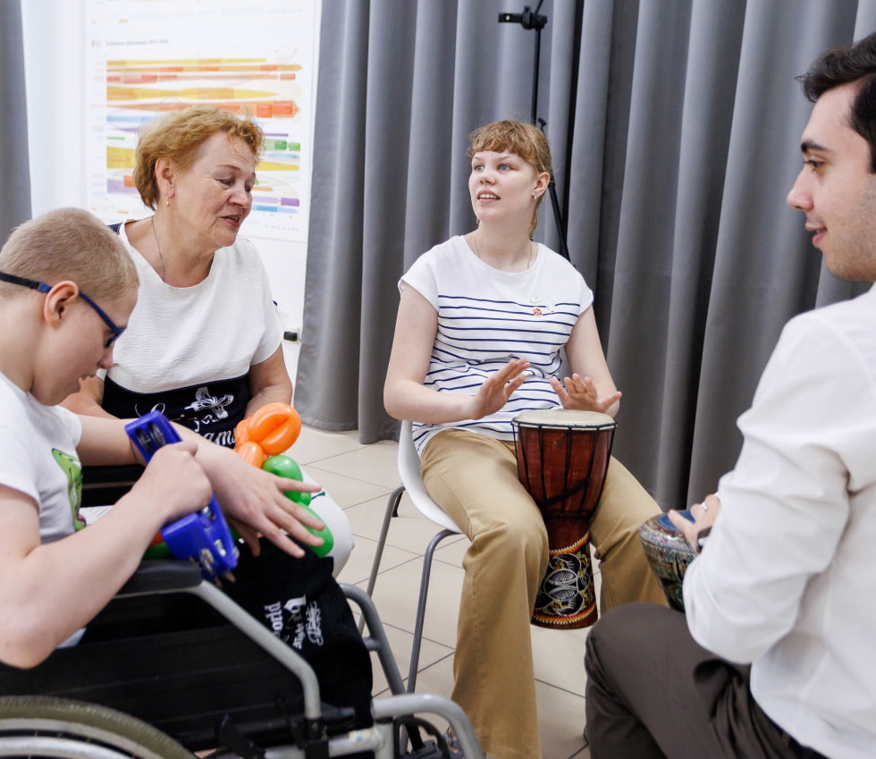
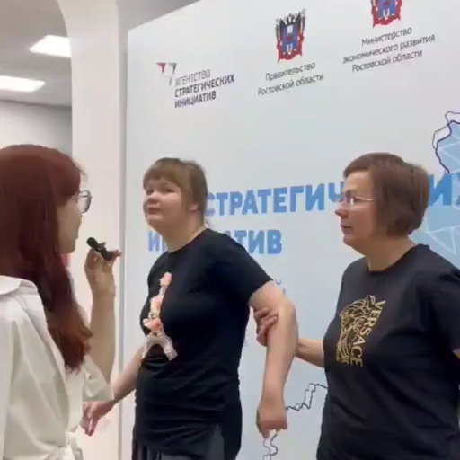
Результаты пользовательского тестирования
Эффективность занятий снижается при количестве учеников более 4;
Занятия также подходят детям с множественными нарушениями развития;
Опрос родителей показал, что:
Выбор досуговых занятий небольшой;
Основная трудность при поиске внеурочных занятий для ребёнка – маленький выбор секций и кружков;
Родители очень заинтересованы в том, чтобы их дети занимались музыкой и видят в этом много пользы для самого ребёнка.

Slide 7



Аналоги
Прямые аналоги:
Центр реабилитации людей с нарушениями слуха и речи в Москве;
г. Ставрополь, Государственное казенное общеобразовательное учреждение «Специальная (коррекционная) общеобразовательная школа-интернат № 36».
Косвенные аналоги:
Ансамбль для детей с ОВЗ "Донские самоцветы" (Ростовская область)
АНО "Ресурсный центр инклюзивных практик "СОДЕЙСТВИЕ» и т.п.

Slide 8
Экономика проекта
Показатель | Значение
Количество участников | 4 человека
Количество занятий в месяц | 8 занятий
Количество групп | 2
Длительность одного занятия | 45 минут
Количество педагогов и ассистентов на занятии | 2 человека
Ставка педагога | 1200 ₽/ак.час
Ставка ассистента | 500 ₽/ак.час
Итого: расходы на оплату труда за месяц | 27 200 ₽
Стоимость одного барабана | 10 000 ₽
Количество барабанов | 4 штуки

Slide 9
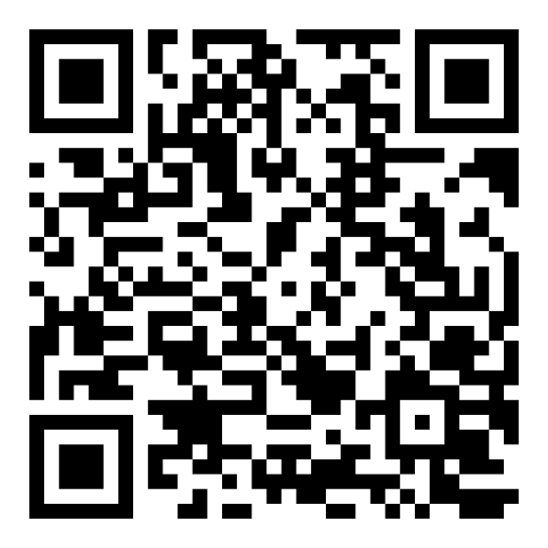
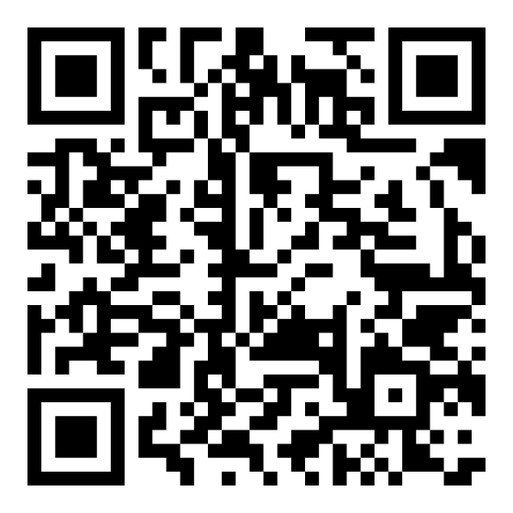

Достучимся до сердец!
Ястребова Евгения Владимировна
Ерицян Борис Арменович

